Slide 1
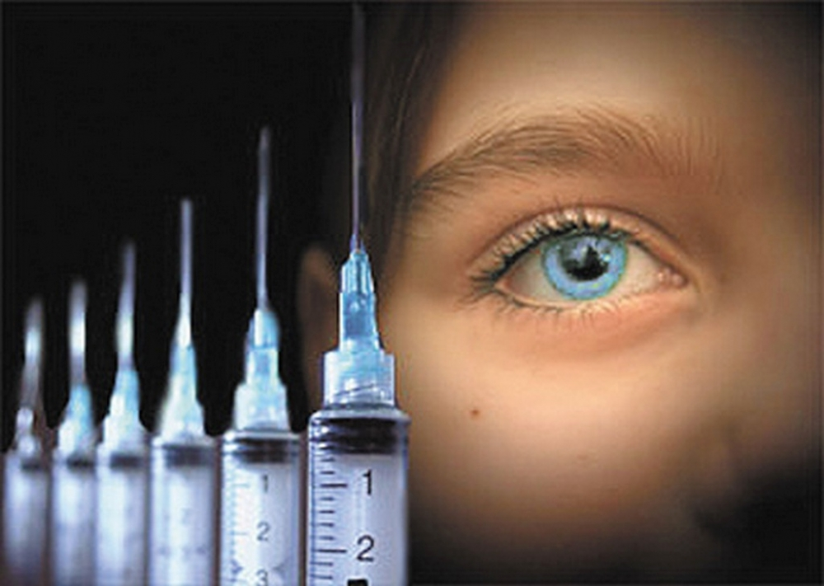
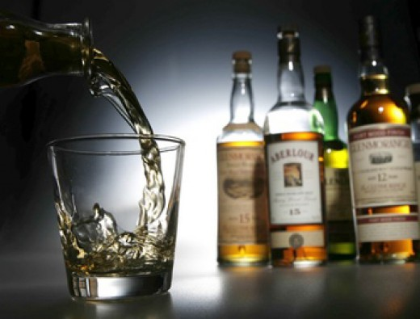
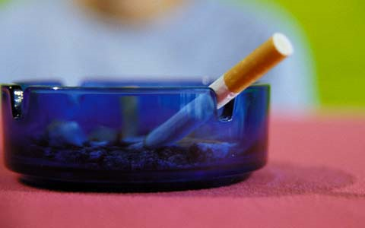
Вредные привычки и их влияние на здоровье. Профилактика вредных привычек.

Slide 2
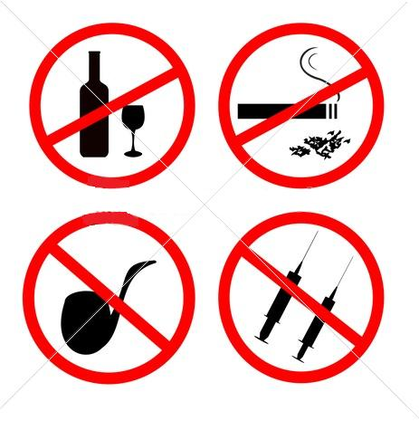
Введение
Вредные привычки
Социально-педагогические предпосылки приобщения к вредным привычкам
Курение
Воздействие табачного дыма
Последствия курения
Алкоголизм
Стадии алкоголизма
Влияние алкоголя на организм
Наркомания
Последствия наркомании
Первая помощь при передозировке наркотиками

Slide 3
Вредные привычки
Привычка — это действие, постоянное осуществление которого стало для человека потребностью и без которого он уже не может обойтись.
Вредные привычки - это привычки, которые вредят здоровью человека и мешают ему осуществлять свои цели и полностью использовать в течение жизни свои возможности.
Вредные привычки обладают рядом особенностей, среди которых особенно следует отметить:
Употребление алкоголя, наркотиков и курение вредны как здоровью самого подверженного им человека, так и здоровью окружающих его людей.
Вредные привычки в конечном итоге обязательно подчиняют себе все остальные действия человека, всю его деятельность.
Отличительной чертой вредных привычек является привыкание, невозможность без них прожить.
Избавиться от вредных привычек чрезвычайно трудно.
Наиболее распространенными среди вредных привычек являются курение и употребление алкоголя и наркотиков.

Slide 4
Социально-педагогические предпосылки приобщения к вредным привычкам
Отсутствие внутренней дисциплины и чувства ответственности.
Отсутствие мотивации, четко определенной жизненной цели.
Ощущение неудовлетворенности, несчастья, тревога и скука.
Экспериментирование.
Желание уйти от проблем.

Slide 5
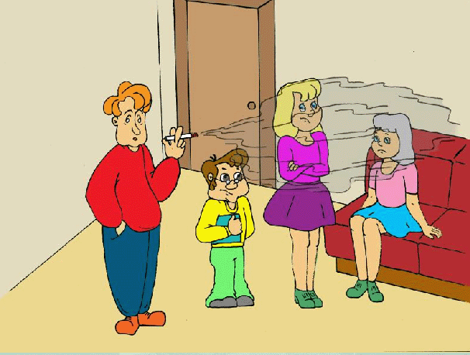
Курение - одна из вреднейших привычек
Курение является социальной проблемой общества, как для его курящей, так и для некурящей части. Для первой – проблемой является бросить курить, для второй – избежать влияния курящего общества и не «заразиться» их привычкой, а также – сохранить своё здоровье от продуктов курения, поскольку вещества входящие в выдыхаемый курильщиками дым, не намного безопаснее того, если бы человек сам курил и принимал в себя никотин и многое другое, входящее в зажжённую сигарету.

Slide 6
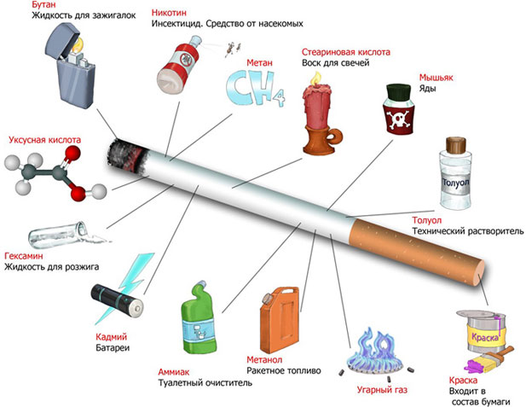

Slide 7
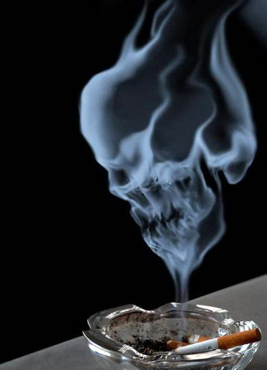
От воздействия табачного дыма страдают:
Дыхательная система
Пищеварительная система
Нервная система
Кровеносная система

Slide 8
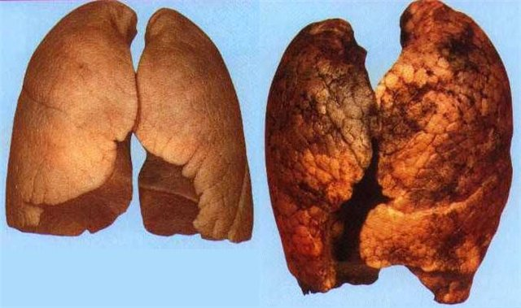
Дыхательная система
Хронические заболевания дыхательных органов: бронхит, астма, гибель эпителия, усиленное выделение слизи, воспаление голосовых связок
Туберкулез легких
Рак легких (почти 97% больных раком – курильщики)
Рак гортани

Slide 9
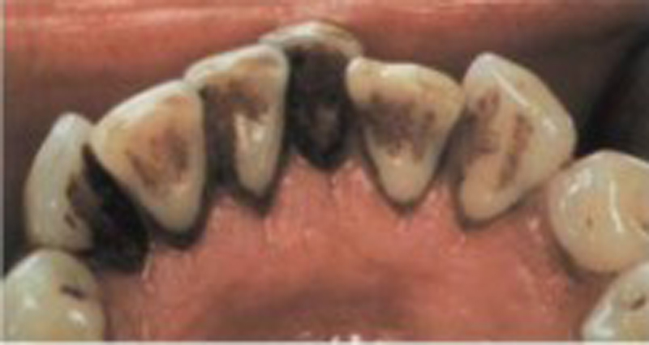
Пищеварительная система
Ухудшается аппетит, обоняние, вкус извращается
Возникают спазмы желудка, кишечника, кишечная непроходимость кишечника ведет к смерти
Развивается хронический гастрит, колит, язвенная болезнь желудка и 12- перстной кишки
Приводит к циррозу печени
Развивается рак полости рта, пищевода, поджелудочной железы

Slide 10
Нервная система
Никотин в первой короткой фазе расширяет сосуды мозга, затем резко сужает их
Отравляет клетки мозга (ухудшается память, зрение, умственная работоспособность, появляется бессонница, головные боли)
Курящие ученики отстают в учебе, становятся нервными, рассеянными, ленивыми, грубыми
Развиваются нервные заболевания – невралгии, невриты

Slide 11
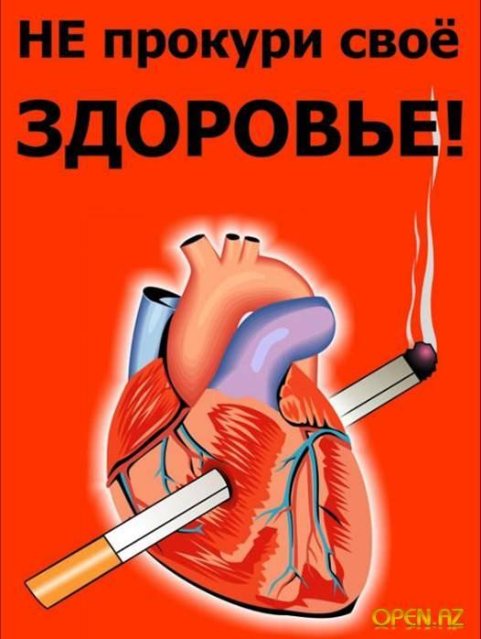
Кровеносная система
Снижается гемоглобин
Стенокардия у курильщиков чаще в 13 раз
Инфаркт миокарда чаще в 13 раз
Острый инфаркт миокарда
Курение способствует возникновению атеросклероза, гипертонической болезни, кровоизлияния в мозг

Slide 12
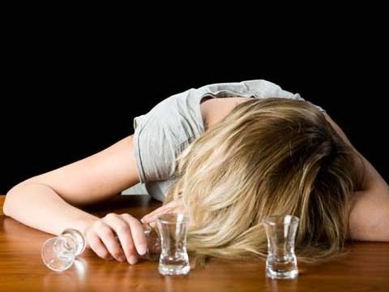
Алкоголизм-химическая зависимость от алкоголя, приводящая к вынужденному и неумеренному его употреблению
Пристрастие человека к алкоголю вызывает заболевание – алкоголизм. В наше время с развитием технологий получения дешевых крепких напитков массово формируются алкогольные привычки. Особенно опасно пристрастие к алкоголю для здоровья молодых людей и подростков. Пристрастие к алкоголю перерастает в зависимость. Алкоголь действует разрушающе на организм, он содержит винный спирт – этанол, очень быстро всасывающийся организмом. Через две минуты после употребления этот спирт попадает в кровь. Попадая в организм, алкоголь отрицательно влияет на разные системы организма, вызывая различные нарушения деятельности системы.

Slide 13
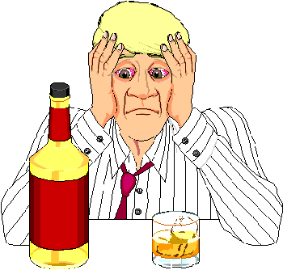
Стадии алкоголизма
Продромальная стадия
Первая стадия
Вторая стадия
Третья стадия

Slide 14

Продромальная стадия
«Продром» считается «нулевой» стадией алкоголизма — на этом этапе ещё нет болезни, но присутствует «бытовое пьянство». Человек употребляет спиртные напитки «по ситуации», как правило, с друзьями, но редко напивается до потери памяти или до иных тяжёлых последствий. Пока стадия «продрома» не перешла в алкоголизм, человек сможет без вреда для своей психики прекратить употребление алкогольных напитков на любое время. При продроме человек в большинстве случаев равнодушно относится к тому, будет ли в ближайшее время выпивка или не будет. Выпив в компании, человек, как правило, не требует продолжения, и не выпивает затем самостоятельно. Однако при ежедневном пьянстве, как правило, стадия продрома закономерно переходит в первую стадию алкоголизма через 6—12 месяцев.

Slide 15
Первая стадия алкоголизма
На первой стадии алкоголизма больной часто испытывает труднопреодолимое желание употребить алкоголь. При невозможности употребления спиртного чувство влечения на время проходит, однако в случае употребления алкоголя контроль по отношению к количеству выпитого резко падает. На этой стадии заболевания состояние опьянения нередко сопровождается чрезмерной раздражительностью, агрессивностью и даже случаями потери памяти в состоянии опьянения. У алкоголика пропадает критическое отношение к пьянству и появляется тенденция оправдать каждый случай потребления алкоголя. Первая стадия алкоголизма постепенно переходит во вторую, в редких случаях вторая стадия минуется, переходя сразу в третью.

Slide 16
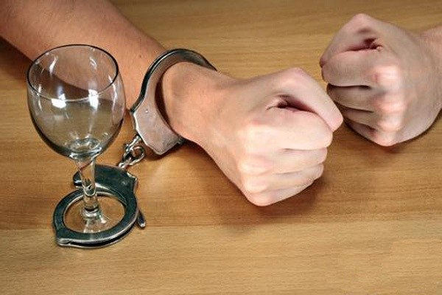
Вторая стадия алкоголизма
На второй стадии алкоголизма значительно возрастает выносливость (толерантность) к спиртному. Отмечается абстинентный синдром. Влечение к спиртному становится более сильным, а самоконтроль слабеет. После употребления даже малых доз спиртного больной теряет способность контролировать количество выпитого. В пьяном состоянии он, как правило, ведёт себя непредсказуемо и порой опасно для окружающих. Возникает алкогольный психоз, у человека появляются галлюцинации.

Slide 17
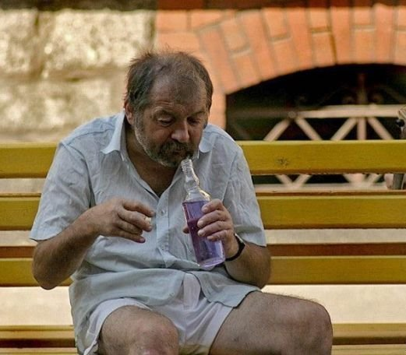
Третья стадия алкоголизма
На третьей стадии алкоголизма выносливость к алкоголю падает, а потребление алкоголя становится практически ежедневным. Наблюдается значительная деградация личности больного с необратимыми изменениями психики. Нарушения со стороны внутренних органов нарастают и становятся необратимыми (алкогольный гепатит, алкогольная энцефалопатия и др.). Также возникают необратимые изменения в нервной системе, приводящие к парезам и параличам, к состояниям, когда галлюцинации длятся длительное время (синдром Кандинского-Клерамбо).

Slide 18
Влияние алкоголя на организм:
Влияние алкоголя на мозг
Влияние алкоголя на сердце
Влияние алкоголя на печень
Влияние алкоголя на половые железы

Slide 19
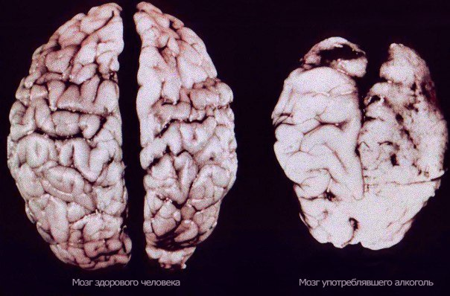
Больше всего от употребления алкоголя страдает головной мозг. Датские ученые установили, что даже при «умеренном» потреблении алкоголя, уже через 4 года у пьющих в 85% случаев обнаруживается сморщенный мозг. В нормальном состоянии эритроциты покрыты слоем смазки, которая позволяет им наэлектризовываться и отталкиваться друг от друга. Алкоголь разрушает эту смазку, снимая электрический заряд, в результате чего эритроциты слипаются друг с другом, образуя бляшки, которые закупоривают микрокапилляры питающие нейроны. В результате клетки головного мозга перестают получать кислород. Наступает гипоксия, которая воспринимается употребившим алкоголь, как состояние опьянения. Эти клетки отмирают и начинают гнить. Они же и являются причиной головной боли с похмелья. Позже они выводятся из организма вместе с мочой. Каждый грамм чистого алкоголя убивает порядка 200 нейронов человеческого мозга и отупляет человека, ухудшает память, а регулярное употребление ведет к слабоумию. Для примера, выпивая одну поллитровую бутылку пива, человек убивает более 5000 нейронов в своем мозге.

Slide 20
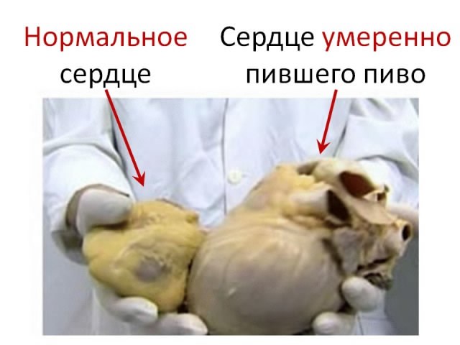
Вред пьянства для сердца давно признан всеми: алкогольная болезнь сердца является причиной 30% внезапных смертей. Попадая в кровь алкоголь находится в ней в течении 5-7 часов, все это время сердцу приходится работать в неблагоприятных условиях. Пульс учащается до 100 ударов в минуту, в организме нарушается обмен веществ и питание сердечной мышцы. Алкоголь разрушает сердечную мышцу, в результате она теряет эластичность и работает на пределе возможностей.
В сердечной мышце накапливается избыточное количество жира, она перерождается, становится дряблой и сердце с трудом справляется с работой. Результат - преждевременный атеросклероз и гипертоническая болезнь. У алкоголиков в три раза чаще, чем у остальных, встречается гипертоническая болезнь и ее катастрофическое осложнение - кровоизлияние в мозг, или инсульт. Самое страшное, что это происходит в довольно молодом возрасте - 40-45 лет.

Slide 21
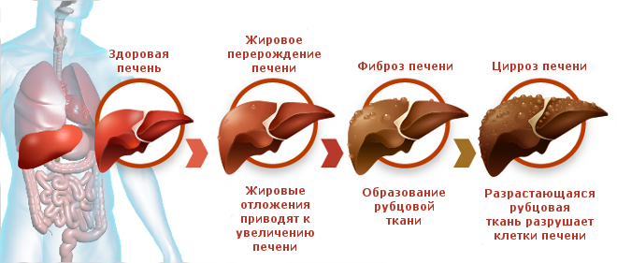
Особенно пагубно влияние алкоголя на печень, при длительном его употреблении развиваются хронический гепатит и цирроз печени.
Алкоголь оказывает вредное влияние на железы внутренней секреции и в первую очередь на половые железы; снижение половой функции наблюдается у одной трети лиц , злоупотребляющих спиртными напитками.

Slide 22
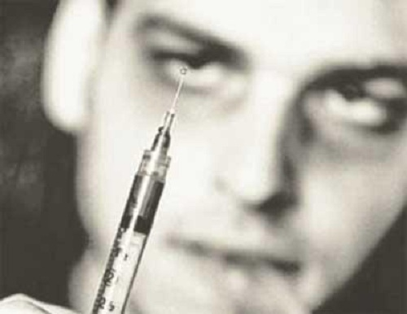
Наркомания- (от греч. оцепенение, сон, безумие) – это хроническое заболевание, вызванное употреблением наркотиков
Наркотики – это вещества, которые:
способны вызывать эйфорию (приподнятое настроение);
способны вызывать зависимость (психическую или физическую);
наносят существенный вред, приносимый психическому и физическому здоровью регулярно употребляющих их;
создают опасность широкого распространения этих веществ среди населения;

Slide 23
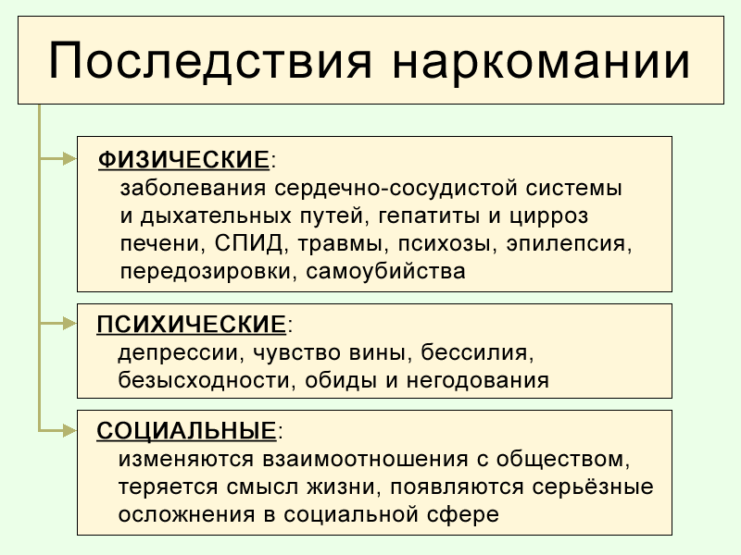

Slide 24
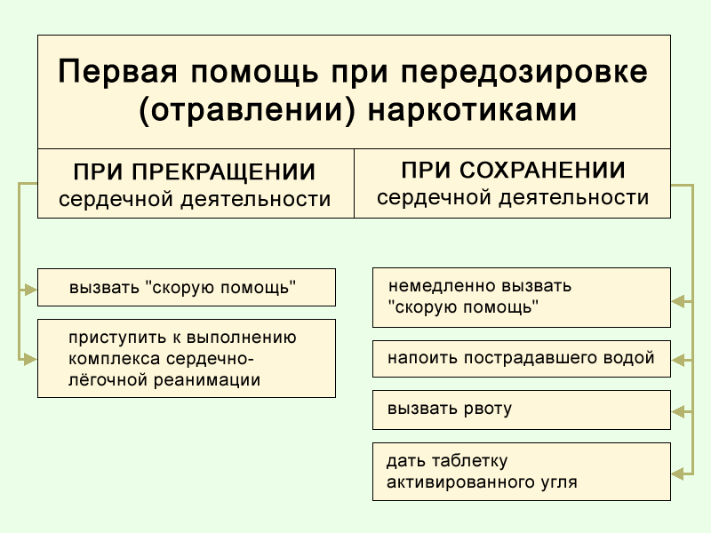

Slide 25
Список источников:
http://www.grandars.ru/college/medicina/vrednye-privychki.html
http://otherreferats.allbest.ru/sociology/00210691_0.html
http://lib.podelise.ru/docs/51132/index-1534.html
http://elmanosmanov.narod.ru/p17.html
http://med-books.info/valeologiya_739/vopros-19alkogol.html
http://www.corallcenter.ru/stat/hearts%20health/75.html
http://xreferat.ru/55/1906-1-narkoticheskie-veshestva-i-ih-vozdeiystvie-na-organizm.html

